Slide 1
ス。
～スマホなどの壁紙について～
1

Slide 2
トップ画面
2

Slide 3
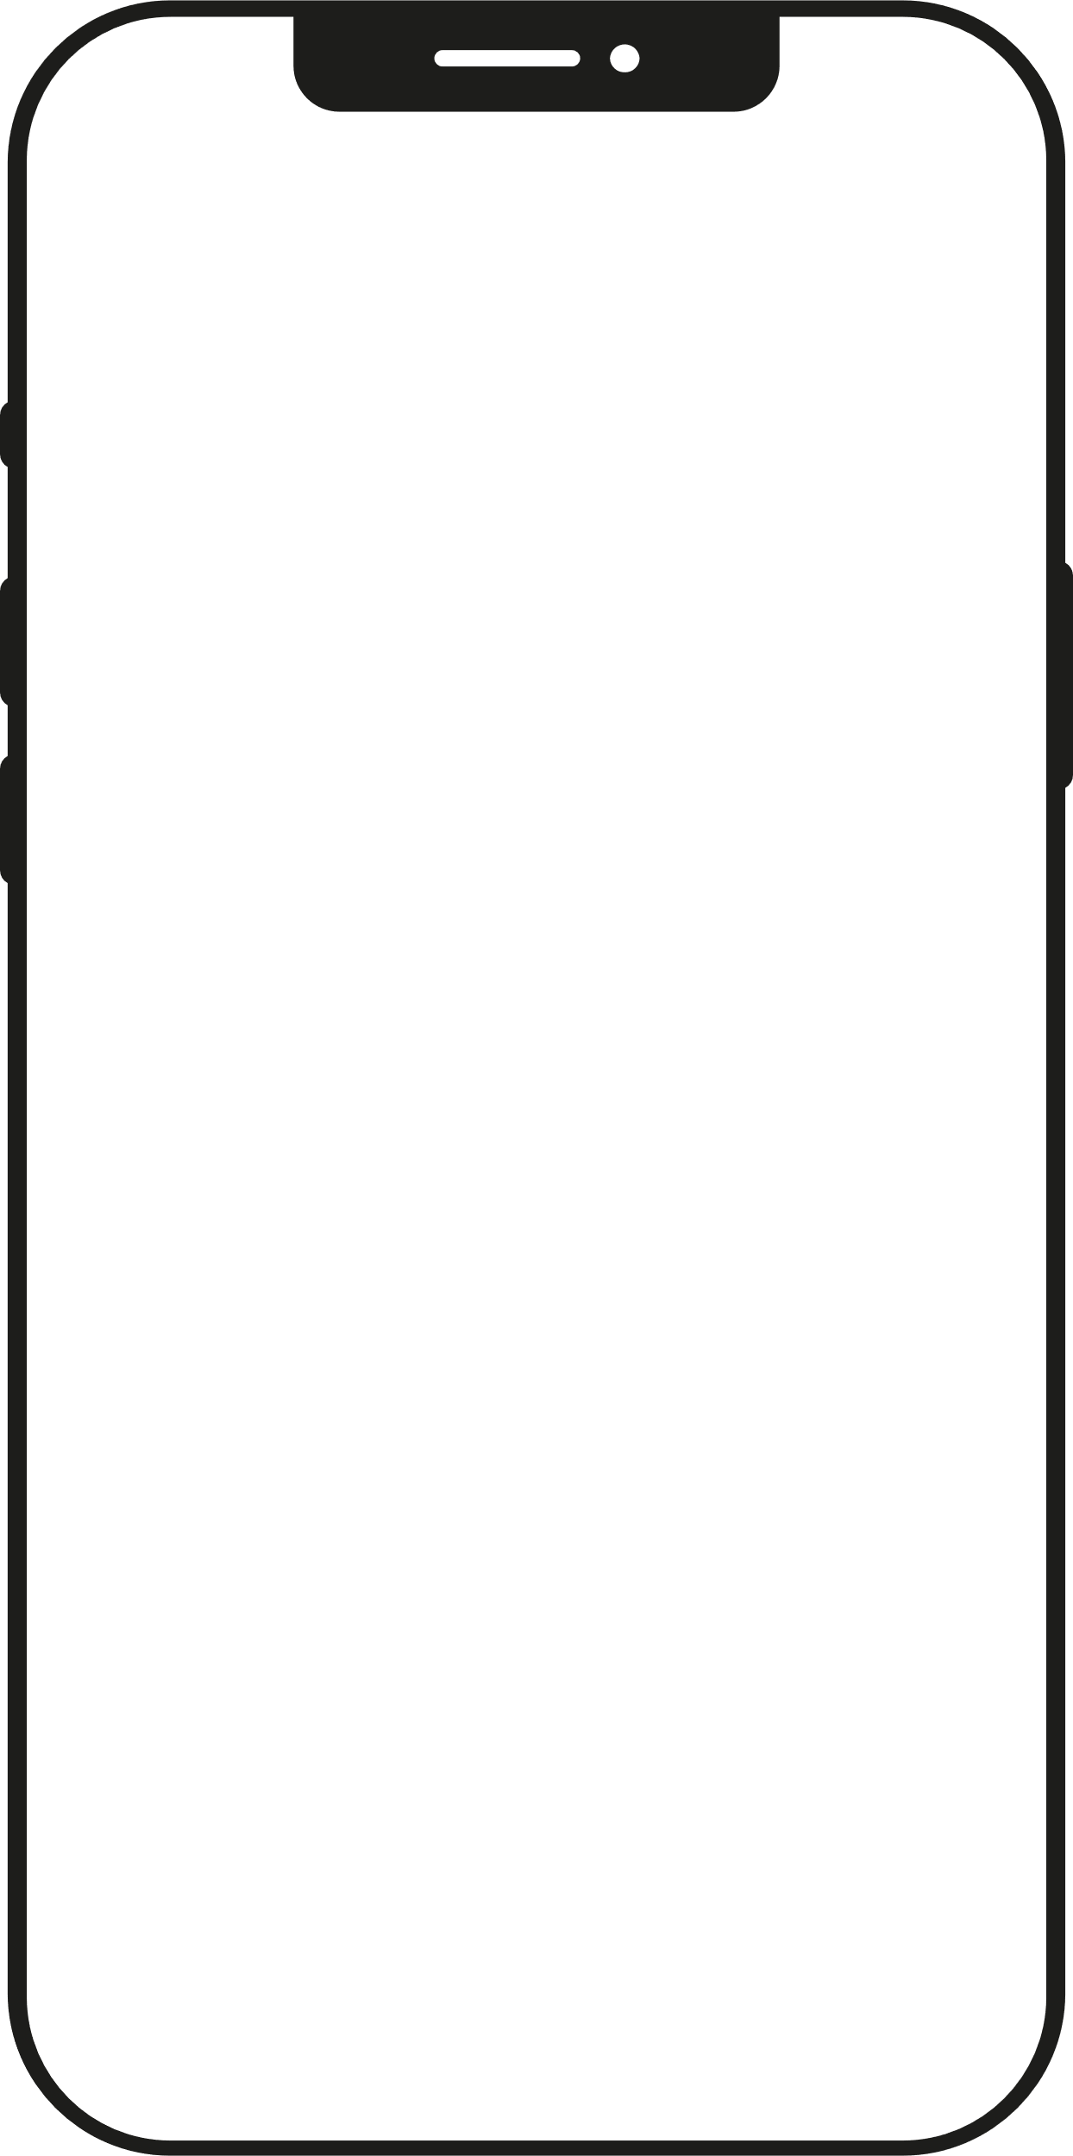

あなたはどのデバイスで壁紙をお探しですか？
iPhone
iPad
3

Slide 4
iPhone
の
画面
4

Slide 5

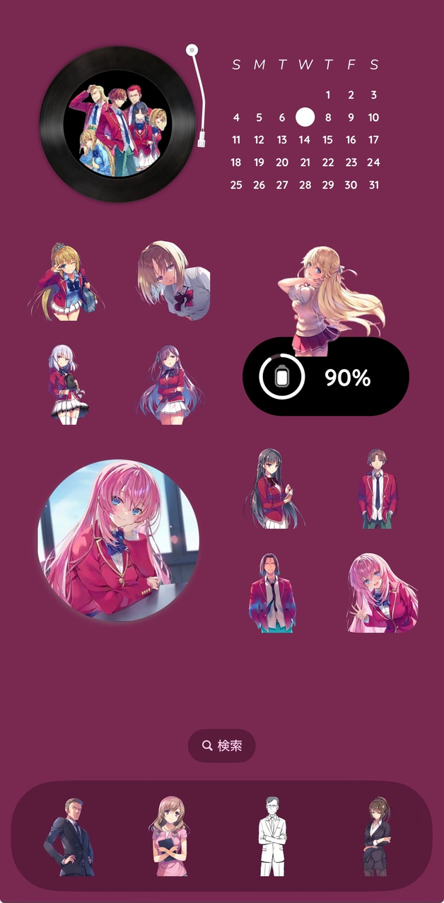
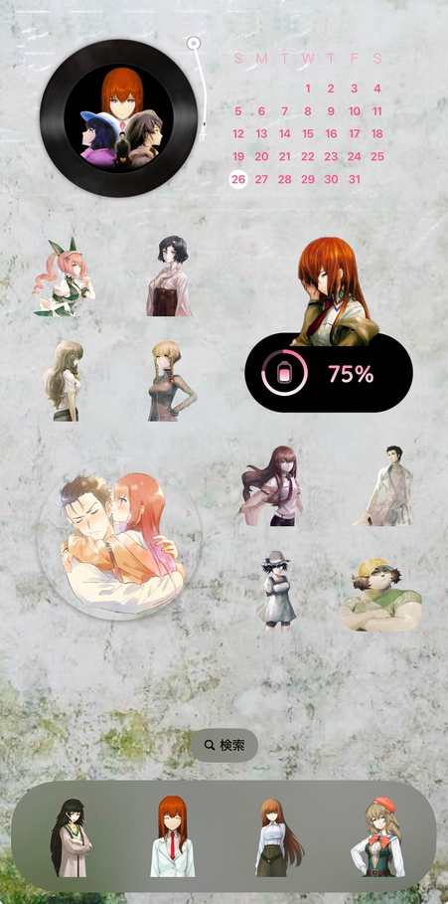

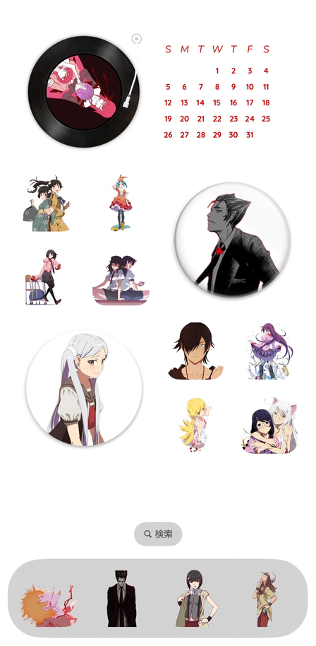

ようこそ実力至上主義の教室へ
STEINS;GATE
タップすると
<物語シリーズ>
やがて君になる
5

Slide 6
タップ後
の
画面
6

Slide 7


ようこそ実力至上主義の教室へ
Wallpaper
￥500
作成者：○○〇〇
購入
※購入せず無料で作る
解説を見る
7

Slide 8
購入
の
画面
8

Slide 9
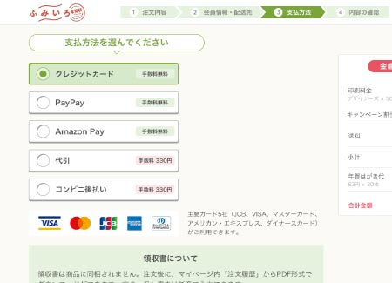
①注文内容
②会員情報
③支払い方法
④確認画面
9

Slide 10
解説の画面
①スクリーンショット
②アイコン作成
③ショートカット
④ウィジェットアプリ
10

Slide 11
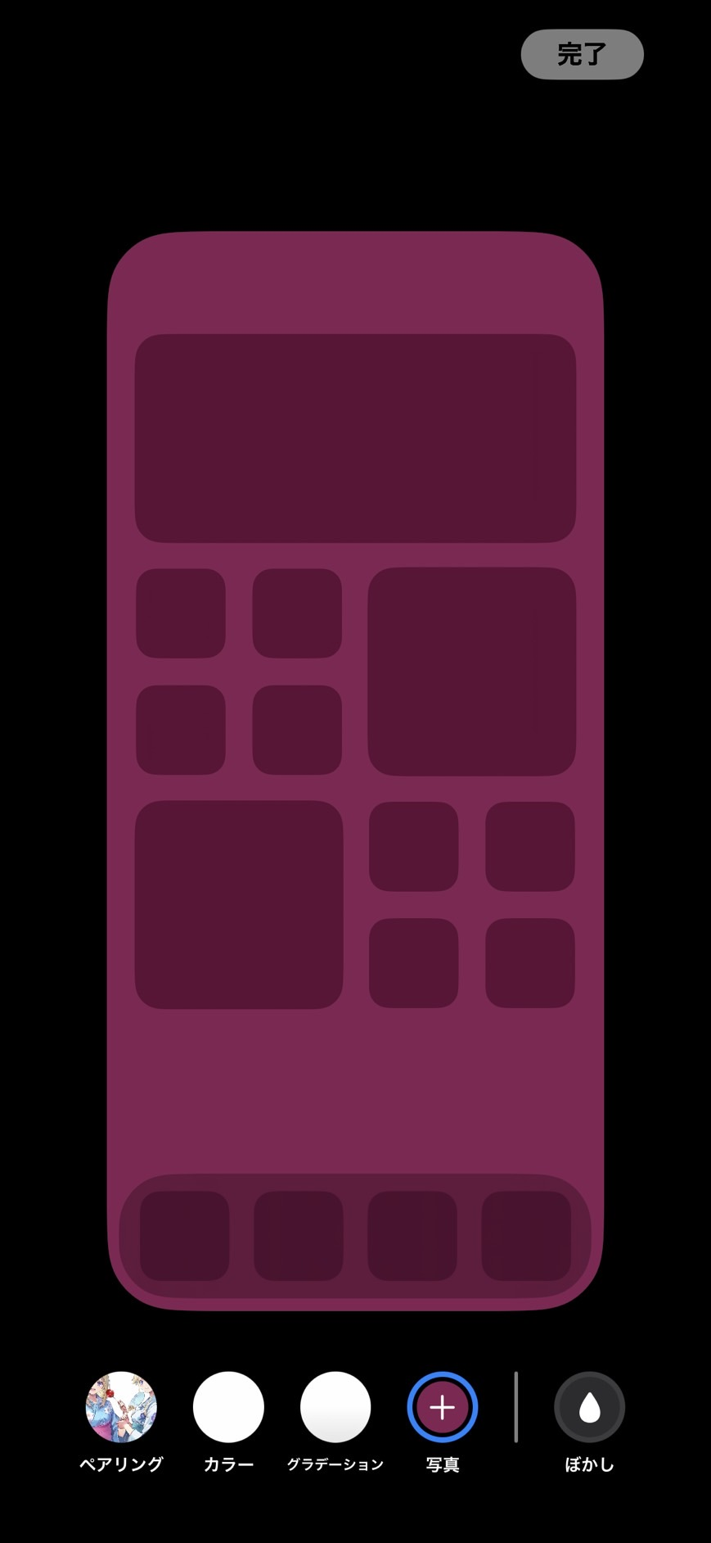
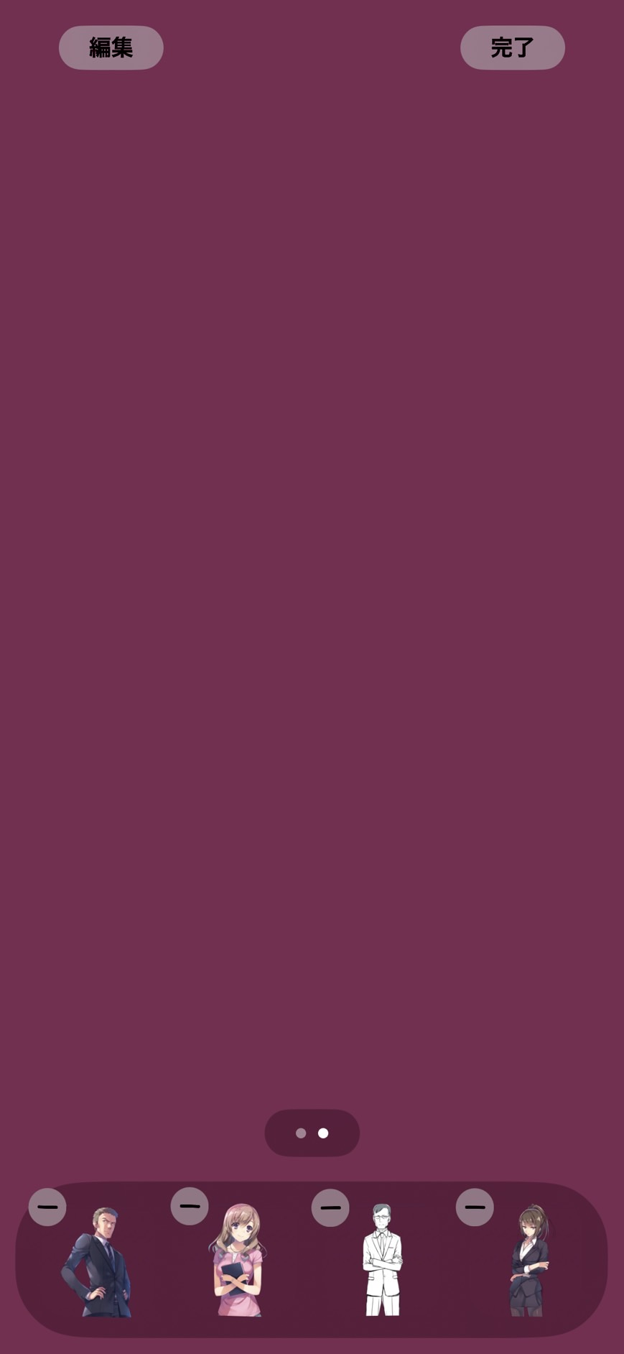
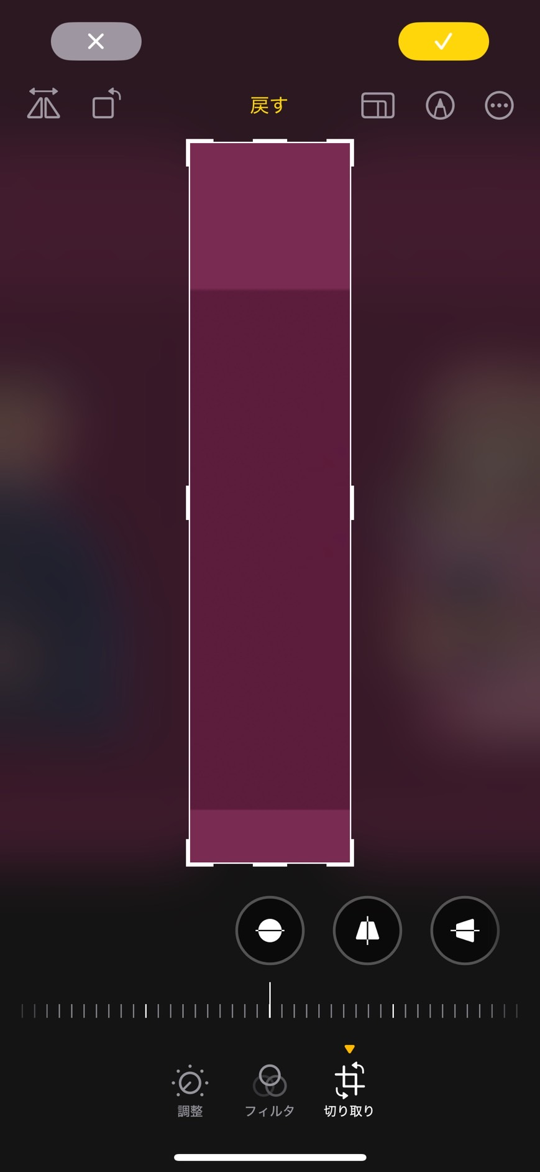
①スクリーンショット
壁紙にしたい画面を設定しよう
設定した画面をスクショしよう
バーのアイコンを作りたい
場合はこのくらい縮小する
10

Slide 12

②アイコン作成
Adobe Expressや画像編集アプリを使ってアイコンを作成しよう
10

Slide 13
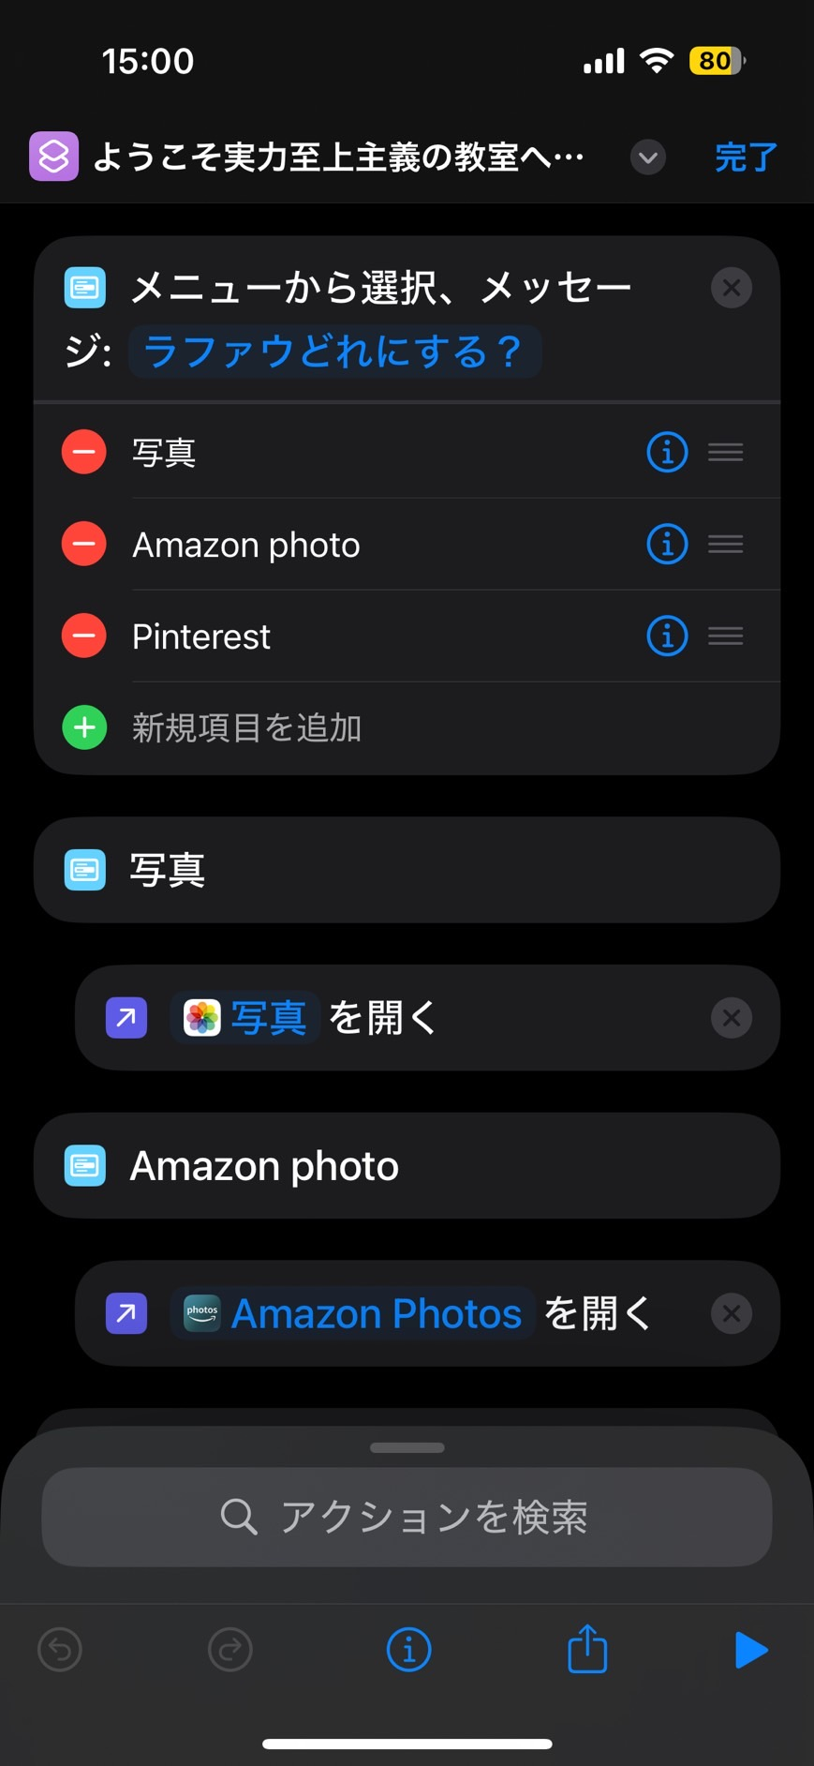
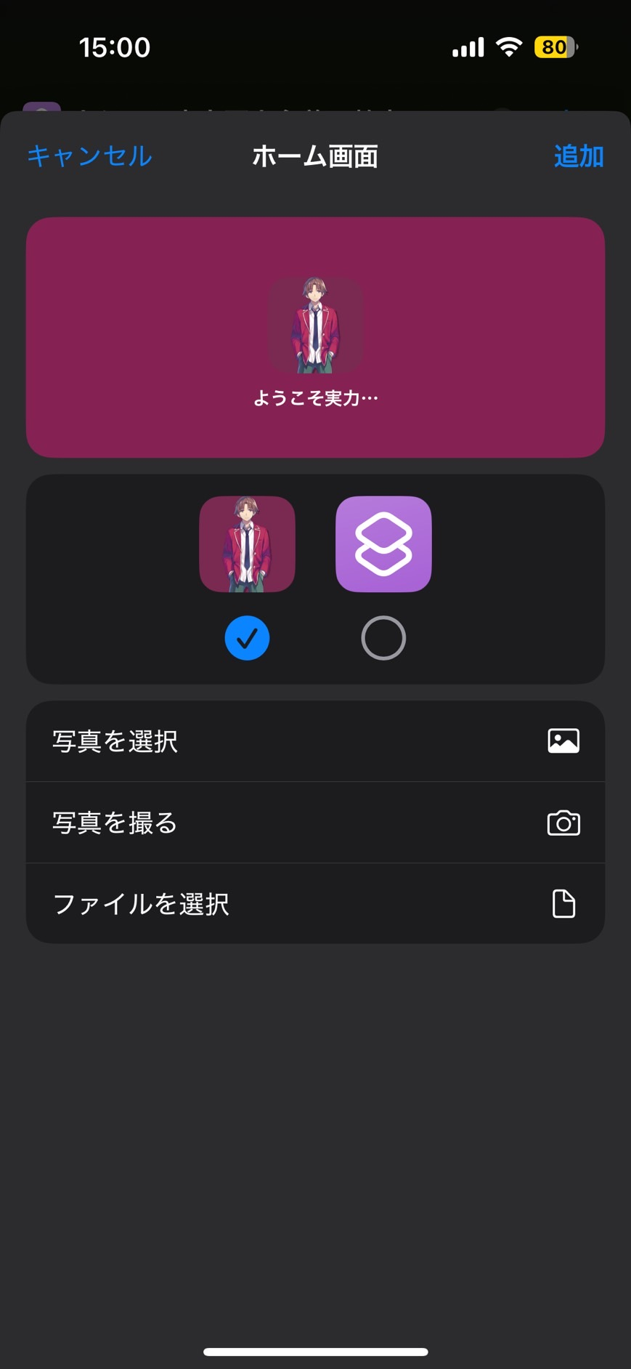
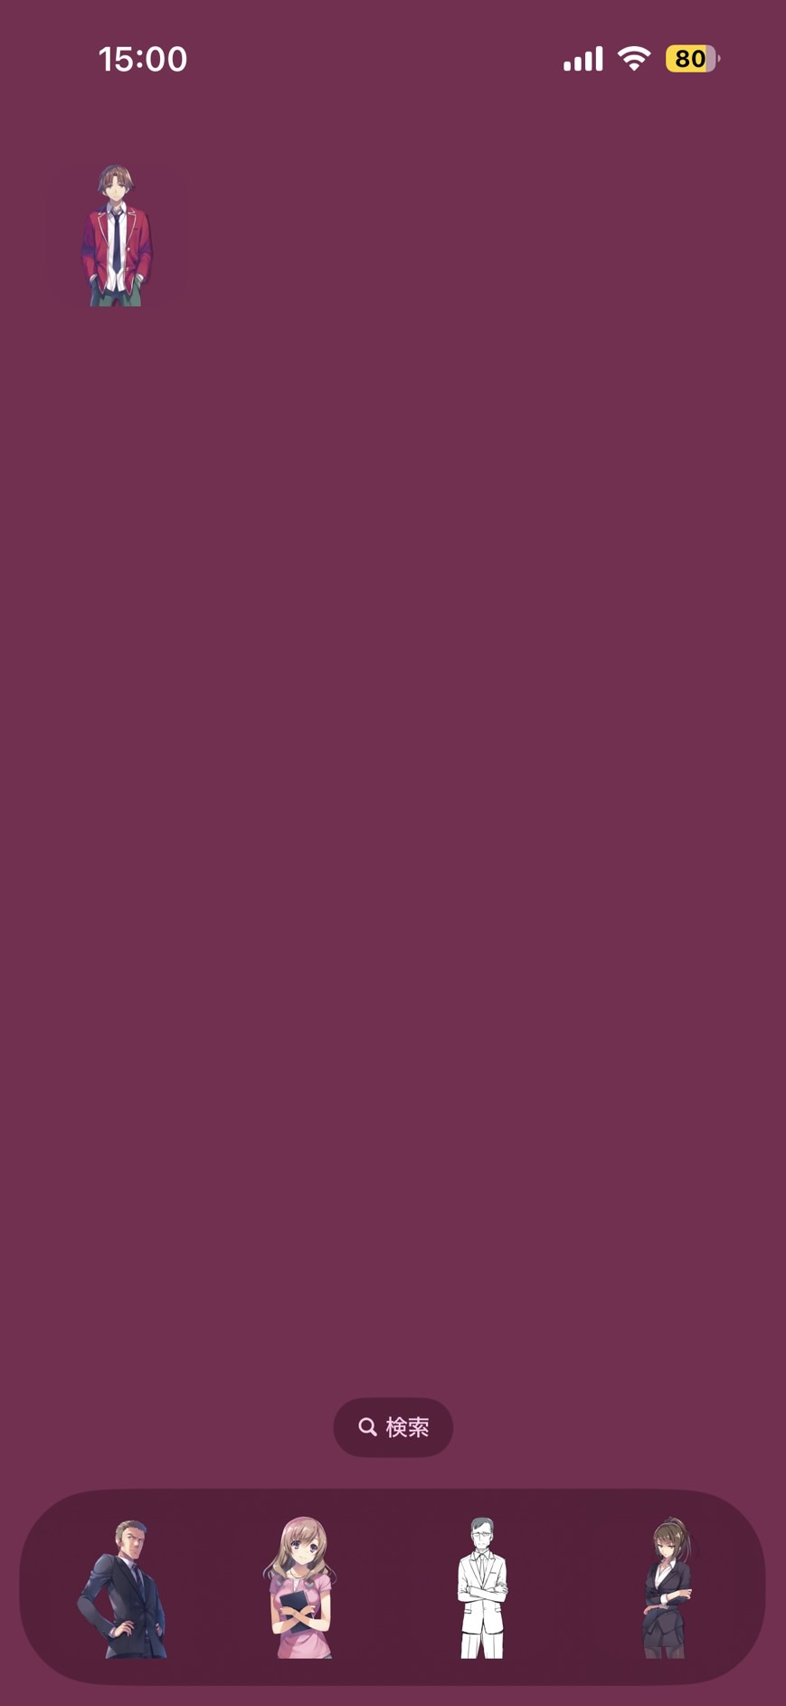
③ショートカット
設定したショートカット
アイコンを設定しよう
設定するとこの画面になる
10

Slide 14

④ウィジェットアプリ
Mico Widgetなどのウィジェットアプリを活用しよう
※なお一部のコンテンツは有料になります。
Mico - Live Wallpaper & Widget - Apps on Google Play
10

Slide 15
iPad
の
画面
11

Slide 16
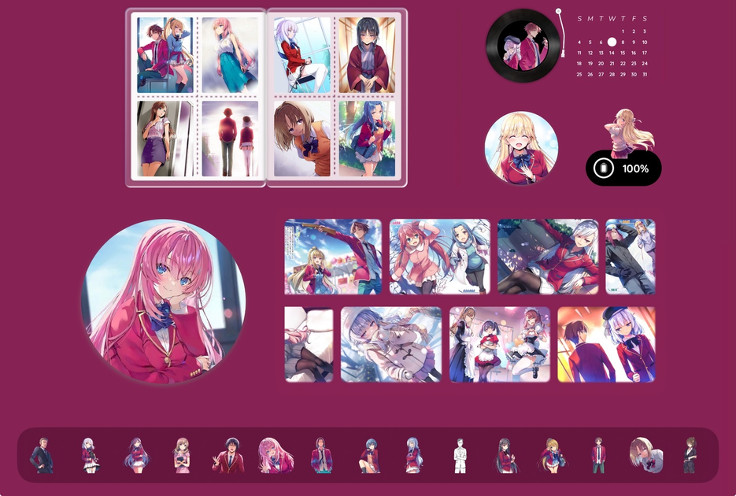
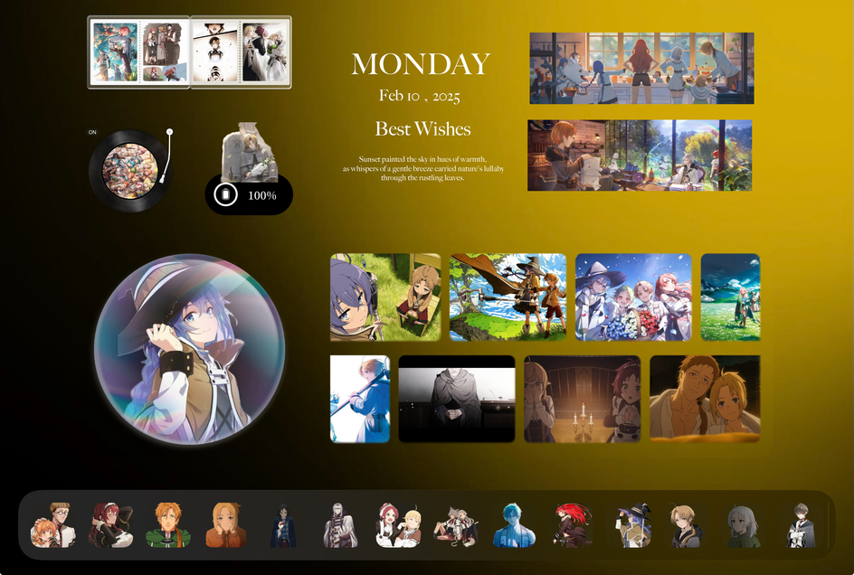
ようこそ実力至上主義の教室へ
無職転生
ようこそ実力至上主義の教室へ
無職転生
12

